Slide 1
Ψηφιακά μέσα, ανθρωπιστικές επιστήμες, “νέοι” γραμματισμοί
Πώς "διαβάζω" τα Προγράμματα Σπουδών και τα διδακτικά εγχειρίδια με στόχο να βοηθήσω τα παιδιά στις ψηφιακές τους αφηγήσεις
Αναστάσιος Μάτος
ΣΕΕ ΠΕ02
ΠΕ.Κ.Ε.Σ. Θεσσαλίας

Slide 2
Ψηφιακές ανθρωπιστικές επιστήμες digital humanities (D.H.)
Η στροφή προς την ψηφιακή διάσταση τροποποιεί και προβληματοποιεί τις συνθήκες παραγωγής και διάδοσης της γνώσης
Οι ψηφιακές ανθρωπιστικές επιστήμες
  αφορούν το σύνολο των ανθρωπιστικών και κοινωνικών επιστημών, των επιστημών της τέχνης και της φιλολογίας
  δεν έρχονται εκ του μηδενός για να σβήσουν ό,τι προϋπήρχε
  στηρίζονται στα κεκτημένα των προαναφερθεισών επιστημών, θέτοντας στη διάθεσή τους τα εργαλεία και τις μοναδικές προοπτικές που προσφέρει το πεδίο του ψηφιακού.
  ορίζουν μία διεπιστήμη, η οποία περικλείει μεθόδους, μηχανισμούς και νέες ερευνητικές προοπτικές, που συνδέονται με τον τομέα του ψηφιακού στο χώρο των ανθρωπιστικών και κοινωνικών επιστημών.
Πρόκειται για μια νέα κουλτούρα που βασίζεται στη συνεργατικότητα, τις μη-ιεραρχικές σχέσεις και την ανοικτότητα αναφορικά με την πρόσβαση στην πληροφορία

Slide 3
Πρώτη φάση (ως τις αρχές του 21^{ου} αι.)
Ο χώρος ήταν γνωστός ως πληροφορική των ανθρωπιστικών επιστημών (humanities computing).
Οι πρωτοβουλίες εστίαζαν στην εφαρμογή ΤΠΕ στην έρευνα, ιδιαίτερα στις λογοτεχνικές σπουδές, όπου προείχε η κωδικοποίηση της κειμενικής κληρονομιάς (text encoding).

Slide 4

Να θυμηθούμε οι φιλόλογοι:
Το 1976 ο Ξ. Α. Κοκόλης στο βιβλίο του «Λέξεις-Άπαξ, Στοιχείο ύφους» μελέτησε τις «λέξεις-άπαξ», τις συνέκρινε µε το υπόλοιπο λεξιλόγιο στην ποίηση του Σεφέρη και μελέτησε το ειδικό βάρος που έχουν στο έργο του.
Το ίδιο έτος κυκλοφόρησε από τον ίδιο και ο Πίνακας λέξεων των 154 ποιημάτων του Κ.Π. Καβάφη (τον συνέταξε ακολουθώντας τις προδιαγραφές του πίνακα του Σεφέρη).
Πόσο ευκολότερο ή διαφορετικό θα ήταν το έργο του αν δούλευε με υπολογιστή;

Slide 5
Συμφραστικοί πίνακες
αλφαβητικά οργανωμένοι κατάλογοι των σημαντικότερων λέξεων ή φράσεων ενός βιβλίου ή ολόκληρου του σώματος ενός γραπτού έργου.
τα λήμματα συνοδεύονται από τα άμεσα συμφραζόμενά τους, έκτασης συνήθως ενός στίχου ή και ολόκληρης πρότασης, καθώς και τις αντίστοιχες παραπομπές.
πριν από την ψηφιακή εποχή μόνο για πολύ σπουδαία έργα δημιουργήθηκαν συμφραστικοί πίνακες λόγω του χρόνου / κόστους / της δυσκολίας που απαιτεί η δημιουργία τους.
Ο πρώτος συμφραστικός πίνακας δημιουργήθηκε για τη λατινική μετάφραση της Αγίας Γραφής από τον Hugh of St Cher (1200 – 1263), ο οποίος επιστράτευσε 500 μοναχούς για να τον βοηθήσουν στο έργο του.
Σήμερα οι συμφραστικοί πίνακες δημιουργούνται ηλεκτρονικά και υπηρετούν μια ολόκληρη σειρά από διαφορετικούς σκοπούς των επιστημών, κυρίως της γλωσσολογίας και της φιλολογίας.

Slide 6
Πού τους χρησιμοποιούμε …
Στη γλωσσολογία, για τη μελέτη ενός κειμένου:
  σύγκριση διαφορετικών χρήσεων της ίδιας λέξης
  ανάλυση συχνότητας εμφάνισης μιας λέξης
  εύρεση και ανάλυση φράσεων
  εύρεση μετάφρασης
  δημιουργία πινάκων
Στην γλωσσοδιδακτική
  Κυρίως με αντιστροφή της συνήθους διαδικασίας (όχι: αυτός είναι ο ορισμός μιας λέξης – αλλά αυτή είναι η λέξη στο περικείμενό της πες μου ποια είναι η σημασία της)

Slide 7
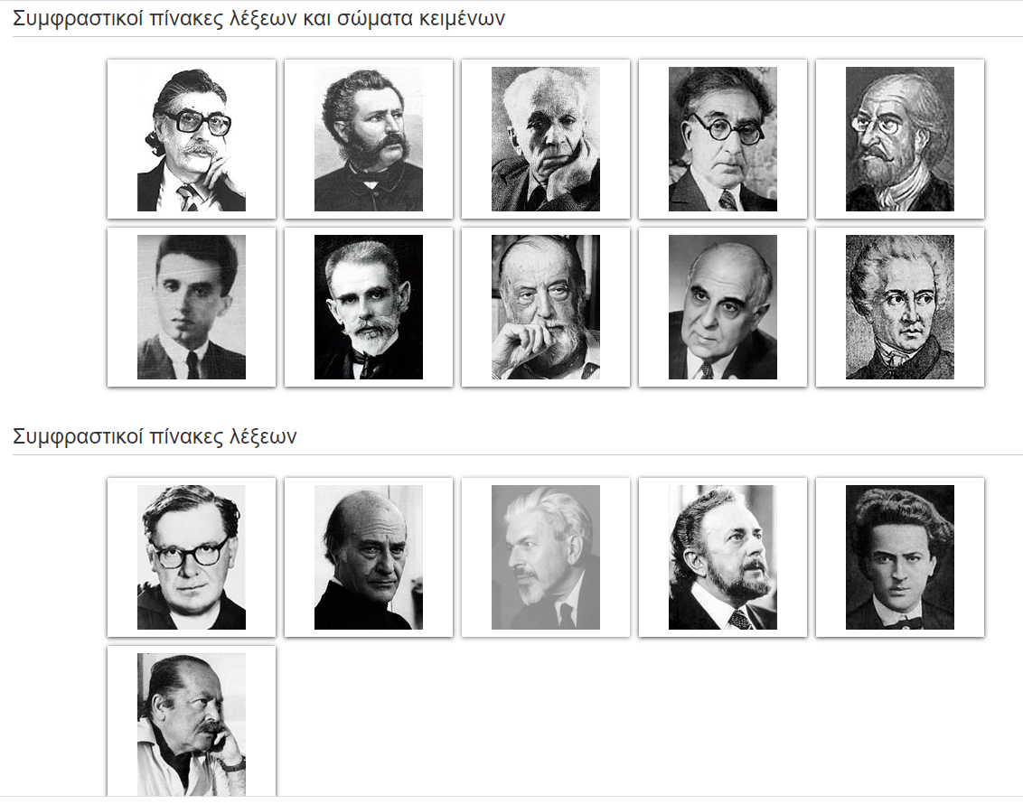
π.χ.
της
Πύλης για την Ελληνική Γλώσσα

Slide 8
Επόμενη φάση - αρχές 21^{ου} αι. ως σήμερα
Ο χώρος μετονομάζεται
από humanities computing (η έμφαση στο computing)
σε digital humanities, όπου
  η έμφαση μεταφέρεται στο humanities,
  αντανακλά τη διεκδίκηση ενός κεντρικού ρόλου και όχι απλά μιας επικουρικής θέσης στη διαμόρφωση νέων ερωτημάτων, θεσμών και ερευνητικών πρακτικών στις ανθρωπιστικές επιστήμες.

Slide 9
digital humanities
δεν είναι η απλή «ψηφιοποίηση» κειμένων και η αξιοποίηση συσκευών και λογισμικών στην έρευνα των ανθρωπιστικών επιστημών,
αλλά
η ιστορική μετάβαση από την έντυπη στην ψηφιακή εποχή: από τις αναλογικές τεχνολογίες αποθήκευσης της πληροφορίας (λέξεις, εικόνες, φωτογραφίες) στις αντίστοιχες ψηφιακές, οι οποίες δεν βασίζονται στην αναπαράσταση (στην «αναλογία» δηλαδή), αλλά την καθιστούν εξαιρετικά ευέλικτη και ανοικτή σε περαιτέρω τροποποίηση και (επανα)συναρμολόγηση.
με δυο λόγια
η μετάβαση από το αρχείο και τη βιβλιοθήκη - ως λογικών οργάνωσης και ταξινόμησης της πληροφορίας και της γνώσης - στη βάση δεδομένων.

Slide 10
Πεδία των Digital Humanities
Αρχαιολογία
Γλωσσολογία
Ιστορία της τέχνης
Ιστορικές σπουδές
Κλασικές σπουδές
Λεξικογραφία
Λογοτεχνικές σπουδές
Μουσική
Παραστατικές τέχνες

Slide 11
Όλο και συχνότερα θα ακούμε για …
Το πρόβλημα των μεγάλων δεδομένων (big data)
Νέα μοντέλα “ομότιμης αξιολόγησης “ (peer review) και δημοσίευσης της έρευνας
Κωδικοποίηση σε βάθος (deep encoding) σήμανση για ονόματα, ημερομηνίες, τόπους.
Semantic web

Slide 12
Βιβλιοκεντρισμός
οι ανθρωπιστικές επιστήμες αποτελούν προϊόντα της έντυπης κουλτούρας
  έχουν παίξει καθοριστικό ρόλο στην εγκαθίδρυση του βιβλίου ως του κατεξοχήν πολιτισμικού αγαθού παραγωγής και διάδοσης της γνώσης.
  οι θεσμικές υποδομές της επιστημονικής επικοινωνίας (βιβλιοθήκες, πανεπιστήμια, ακαδημαϊκά περιοδικά, συνέδρια, έρευνες, διδασκαλία και σπουδές), οι κοινωνικές σχέσεις και ιεραρχίες που όλα αυτά συνεπάγονται, έχουν συγκροτηθεί γύρω από τις λογικές του βιβλίου και του έντυπου.

Slide 13
ο Δανός καθηγητής Αγγλικής Λογοτεχνίας Thomas Pettitt μίλησε το 2012 για την:
παρένθεση του Γουτεμβέργιου
προφορικότητα
αντιγραφέας
συλλογικό
αναδημιουργία
πατρωνία
ανώνυμο
ασταθές
παραδοσιακό
επιτέλεση
αναλογικό / έντυπο
συγγραφέας
πρωτότυπο
σταθερό
ατομικό
αυτόνομο
ένας → πολλούς
κανόνας
σύνθεση
ψηφιακό
μη γραμμικό
δειγματοληπτικό
διασκευή
επιμέλεια
οικειοποίηση
προώθηση
πολλοί → πολλούς
συνεργατικό

Slide 14
ψηφιακές ανθρωπιστικές σπουδές: αναθεώρηση του βιβλιοκεντρικού μοντέλου
συνεργατικά σχήματα έρευνας
από την τάξη στο εργαστήριο
νέες μορφές δημοσίευσης, επικοινωνίας και έκφρασης
από το διάβασμα και την κριτική στη δημιουργία και την κατασκευή
έκρηξη της «δευτερογενούς προφορικότητας» στο ψηφιακό πλαίσιο (Skype, ηχητικά μηνύματα messenger / viber)

Slide 15
Όλα αυτά το ελληνικό σχολείο δεν θέλει να τα ξέρει γιατί όλοι εμείς …
… αντιστεκόμαστε καθώς αποκτήσαμε με πολύ κόπο και σε πολύ χρόνο τις δεξιότητες της έντυπης εγγραμματοσύνης
Δυσκολευόμαστε να προσεγγίσουμε τα κείμενα χωρίς την αίσθηση της υλικότητάς τους

Slide 16
η μάθηση στην εποχής του έντυπου
η μάθηση στην εποχή του digital
vs.
«παραδοσιακή»
σχολική λογική
μελετώντας κάποια ύλη
πιο πολύ με απομνημόνευση
ατομική υπόθεση
αξιοποιώντας σταθερούς και λίγους πόρους
«σύγχρονη»
εργαστηριακή λογική (μαθαίνω παρατηρώντας πώς κάνουν κάτι κάποιοι έμπειροι)
πιο πολύ με σύνθεση
στο πλαίσιο κοινωνικών δικτύων
αξιοποιώντας ρευστούς και πολλούς πόρους

Slide 17
Η ταυτότητα των μαθητ@ν στην digital εποχή
Πάρε – μάθε
Ψάξε – μάθε, σύνθεσε, παρουσίασε
Ψάξε – μάθε, σύνθεσε, παρουσίασε, δες ότι ο σημειωτικός κόσμος γύρω σου δεν είναι αθώος

Slide 18
Παραδείγματα

Slide 19
Ψηφιακή Βιβλιοθήκη Περσέας
είναι ένα διαρκώς εξελισσόμενο ερευνητικό πρόγραμμα στον τομέα των ψηφιακών ανθρωπιστικών επιστημών.
περιλαμβάνει μια σειρά από θεμελιώδη εργαλεία, όπως λεξικά, εκδόσεις, εγκυκλοπαίδειες, άτλαντες, διαγράμματα, καταλόγους μουσείων, αρχαιολογικά αντικείμενα, κτλ.
Κατάλογος έργων
Συλλογή τέχνης και αρχαιολογίας

Slide 20
Η Συλλογή Χειρογράφων της Εθνικής Βιβλιοθήκης
Οι Αρχαίοι Έλληνες Φιλόσοφοι
Ιστορίες ελληνικής μετανάστευσης στον Καναδά
  https://virtual.immigrec.com/en#/r4/room-4-map
Σώματα κειμένων
  Σώμα Νέων Ελληνικών Κειμένων (ΚΕΓ)
  Εθνικός Θησαυρός Ελληνικής Γλώσσας (ΙΕΛ)
  Ανεμόσκαλα (ΚΕΓ)
Φωτόδεντρο

Slide 21
Αρχείο προφορικών αφηγήσεων Ελλήνων Εβραίων που επέστρεψαν από τα στρατόπεδα εξόντωσης
Αρχεία και συλλογές Προφορικών μαρτυριών
Το project HistoryPin
Το ψηφιακό αποθετήριο της Ακαδημίας Αθηνών
Ακαδημία Αθηνών – συλλογή χαρτών
Εργαστήριο Ηλεκτρονικής Διαχείρισης Ιστορικών Αρχείων (του Τμήματος Ιστορίας και Φιλοσοφίας της Επιστήμης – ΕΚΠΑ)

Slide 22
Το ψηφιακό αρχείο του Ι. Καποδίστρια
ΠΑΝΔΕΚΤΗΣ - Ψηφιακός Θησαυρός Ελληνικής Ιστορίας και Πολιτισμού
Ψηφιακό αρχείο του Ρήγα
Ψηφιακοί ιστορικοί χάρτες
To Ίδρυμα Αικατερίνης Λασκαρίδη στην «Πρωτοβουλία 1821-2021»
Ψηφιακό αρχείο της ΕΡΤ – Αναζήτηση: 1821

Slide 23
Εάν στους συμφραστικούς πίνακες ζητήσετε: λήμματα από την οικογένεια #προσωπ#
Π019 035 014 κροτάλισμα της μοίρας| πρόσωπα ανάβουν λάμπουν μια στιγμή| και σβήνουνται σ' ένα
Π071 102 021 Είδα την πάχνη γύρω στα πρόσωπα| είδα τα χείλια υγρά τα δάκρυα παγωμένα| στην κόχη
Π089 138 037 Δεν τα καταλαβαίνω αυτά τα πρόσωπα δεν τα καταλαβαίνω| μιμούνται κάποτε το θάνατο
Π089 138 045 άλλο λιγοστεύουν| κολλούν σα γραμματόσημα στα τζάμια| τα πρόσωπα της άλλης φυλής.|
Π089 139 054 σκοτώσανε τα πρόσωπά τους· δεν τα καταλαβαίνω.| Μένει ακόμα η κίτρινη έρημο το
Π090 140 015 Τα πρόσωπα που βλέπω δε ρωτούν μήτε η γυναίκα| περπατώντας σκυφτή βυζαίνοντας
Π106 169 012 γίνεται ταραχή| και δεν μπορώ να γυρίσω πίσω| να ιδώ τα πρόσωπά σας στ' ακρογιάλι.|
Π110 178 023 τον ύπνο| εικόνες φρίκης στο κατώφλι του ύπνου| πρόσωπα ανυπόφορα από τη στοργή.|

Slide 24
προσώπου, προσωπάκι
Π011 023 003 χρώμα προσώπου χαμένου κάπου στη φύση| δέντρα... πουλιά... κυνήγι...|
Π114 187 045 υπάρχουν, η κίνηση του προσώπου το σχήμα της στοργής| εκείνων που λιγόστεψαν τόσο
Π048 085 010 το χέρι του φόρου| το γυναικείο εκείνο προσωπάκι στο λίκνο που λάμπει στον ήλιο|

Slide 25
προσωπίδα
Π076 112 046 μια μαλαματένια| προσωπίδα, από εκείνες που βρέθηκαν στους| μυκηναϊκούς τάφους,
Π076 112 051 κάρφωσε στη θέση μου. Ήταν η προσωπίδα. Το πρόσωπό| του φανερώθηκε πάλι, όπως το είδα
Π114 185 016 μόνο μια λέξη στην Ιλιάδα κι εκείνη αβέβαιη| ριγμένη εδώ σαν την εντάφια χρυσή προσωπίδα.|
Π114 185 020 Ο βασιλιάς της Ασίνης ένα κενό κάτω απ' την προσωπίδα| παντού μαζί μας παντού μαζί μας,
Π114 186 026 και τα καράβια του| αραγμένα σ' άφαντο λιμάνι·| κάτω απ' την προσωπίδα ένα κενό.|

Slide 26
προσωπίδες
Π087 133 009 οι προσωπίδες για τα τρία κύρια συναισθήματα| και τα ενδιάμεσα| τα φορέματα με τις
Π089 137 010 καθώς οι φάροι των αυτοκινήτων σκοτώνουν| χιλιάδες χλωμές προσωπίδες.|
Π127 214 072 καθώς χορεύουν οι αυλικοί με τερατώδεις προσωπίδες.| Όμως ο τόπος που τον πελεκούν
Τ004 016 002 Όπως τα ζαρωμένα πρόσωπα γερόντων| πέφτουν σαν προσωπίδες σ' ανοιγμένους λάκκους -|

Slide 27
πρόσωπο
Π023 047 035 τους έγιναν ένα με τα κουπιά και τους σκαρμούς| με το σοβαρό πρόσωπο της πλώρης|
Π070 100 032 του γερο-φωτογράφου να του στρώνει τις ρυτίδες| που είχαν αφήσει στο πρόσωπό του|
Π076 112 027 Το θέαμα αυτό με ζάλισε και σκέπασα| με τα δυο μου χέρια το πρόσωπό μου. Έσφιγγα
Π076 112 044 αποφάσισα να τον κοιτάξω| κατά πρόσωπο. Πρόσωπο δεν υπήρχε· πάνω από το| πορφυρό
Π076 112 044 κατά πρόσωπο. Πρόσωπο δεν υπήρχε· πάνω από το| πορφυρό κορμί, θα 'λεγες ακέφαλο,
Π076 112 051 Ήταν η προσωπίδα. Το πρόσωπό| του φανερώθηκε πάλι, όπως το είδα στην αρχή, τα μάτια,|
Π081 120 014 σε μια γωνιά, την αηδία ζωγραφισμένη| σ' ένα πρόσωπο που κοίταζε το θαύμα σα να|

Slide 28
Λογοτεχνία
Λογοτεχνία και πόλεις
Υπερκειμενική λογοτεχνία
Μη γραμμική διάσταση στην αφήγηση / ανάγνωση
Διαδραστικότητα
Ο reader γίνεται wreader εφόσον συν-κατασκευάζει το νόημα
Η διάκριση μεταξύ συγγραφέα και αναγνώστη γίνεται θολή

Slide 29
Ο συγγραφέας …
Στη Λογοτεχνία
Γράφει μια ιστορία
Σχεδιάζει, δημιουργεί ως σύστημα που τοποθετείται παραπάνω από τον αναγνώστη.
Έχει τον απόλυτο έλεγχο της διαδικασίας
Στην υπερκειμενική λογοτεχνία
Προβλέπει δυνητικές διαδρομές
Συμπεριλαμβάνεται στο σύστημα για το οποίο γράφει με το ρόλο του κρίσιμου υποσυστήματος που παίρνει κάποιες αποφάσεις.»
Έχει ακόμα τα μεγαλύτερα περιθώρια ελέγχου

Slide 30
Παραδείγματα υπερκειμενικής λογοτεχνίας
Υπερκειμενική ποίηση (κάντε κλικ στο Begin poem)
Μυθιστόρημα «24 ώρες μ’ έναν γνωστό σου»
Πλανήτης Πρέσπα

Slide 31
Πώς «διαβάζω» τα Π.Σ. και τα διδακτικά εγχειρίδια

Slide 32
Με ανοιχτό, δημιουργικό, διερευνητικό, δυναμικό, κριτικό τρόπο
Έτσι ώστε να παίρνω ιδέες για ιστορίες
  «ανακατεύω» τα μαθήματα
    π.χ. Φυσική, Ιστορία και Γεωγραφία (Ο Κ. Κούμας έκανε πειράματα Φυσικής στη Σχολή της Σμύρνης)
  «ανακατεύω» δεδομένα από το ίδιο ή και άλλο μάθημα αλλά σε μη γραμμική λογική
    π.χ. αξιοποιώ πρόσωπα που πρωταγωνιστούν σε διαφορετικές ιστορικές χρονικές περιόδους καθώς και λογοτεχνικούς ήρωες και τους τοποθετώ ως πρόσωπα σε μια ιστορία
  δίνω στα παιδιά τη δυνατότητα να ξεφυλλίσουν το διδακτικό εγχειρίδιο ή / και το ΠΣ για να επινοήσουν ιστορίες
  έχω κατά νου τον οπτικό γραμματισμό (εικόνα, βίντεο κλπ.)
  …

Slide 33
